Slide 1
Gdy jestem wierny Bożym przykazaniom, moja wiara jest żywa
Klasa V SP
Dziś jest 17.02.2014
Do wakacji pozostało 129 dni
Lic. Creative commons

Slide 2
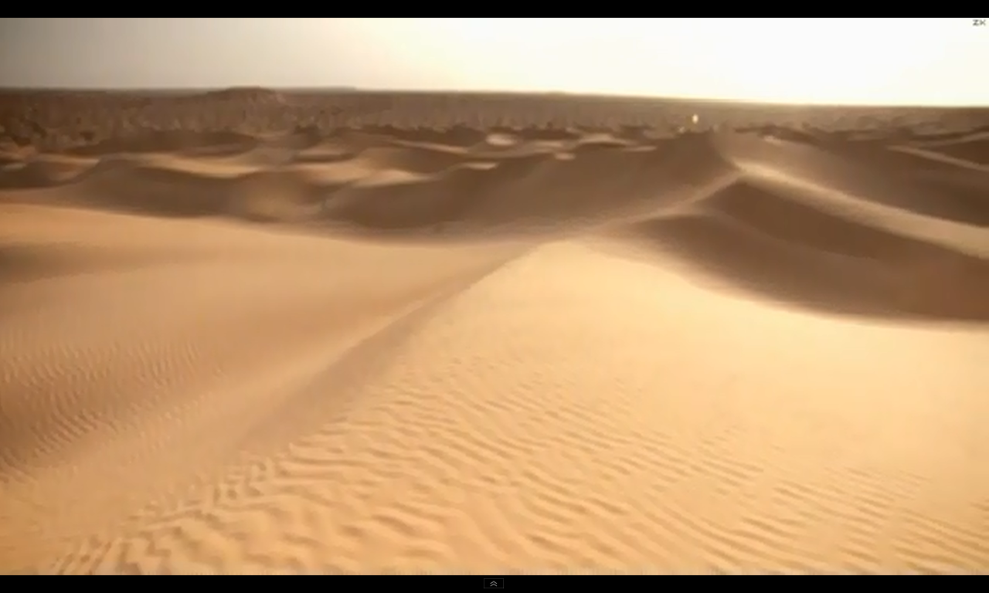
Wycieczka na pustynię
Podręcznik, str. 83

Slide 3
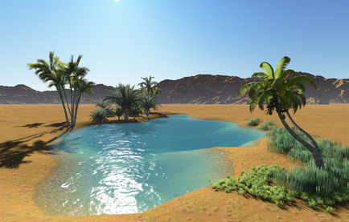
Jak przeżyć na pustyni?
Oaza – teren o bardzo bujnej roślinności na obszarze pustyń i półpustyń. Występują one w miejscach, gdzie woda z rzek przenika do gruntu (oazy nadrzeczne) lub w miejscach, gdzie zwierciadło wody gruntowej znajduje się na takiej głębokości, że dosięgają je korzenie roślin.
Roślinami charakterystycznymi dla oaz są palmy daktylowe czy tamaryszki.
Oazy wykorzystywane są przez ludność koczowniczą tych obszarów (Beduini, Tuaregowie) i są ważnymi punktami na szlakach karawan.
Nazwa pochodzi od greckiej nazwy staroegipskiej miejscowości Ὄασις Oasis podanej przez Herodota.
Terminem oaza określa się również obszary w strefach polarnych wolne od lodu (na zasadzie analogii: pustynia – oaza pustynna — pustynia lodowa – oaza polarna.
Fot. © vitanovski - Fotolia.com

Slide 4
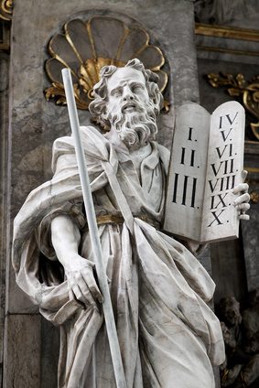
Wędrówka przez życie
Droga życia
J 14,21 -23
Kto ma przykazania moje i zachowuje je, ten Mnie miłuje. Kto zaś Mnie miłuje, ten będzie umiłowany przez Ojca mego, a również Ja będę go miłował i objawię mu siebie". Rzekł do Niego Juda, ale nie Iskariota: "Panie, cóż się stało, że nam się masz objawić, a nie światu?" W odpowiedzi rzekł do niego Jezus: "Jeśli Mnie kto miłuje, będzie zachowywał moją naukę, a Ojciec mój umiłuje go, i przyjdziemy do niego, i będziemy u niego przebywać.
Fot. © jorisvo - Fotolia.com

Slide 5

Recepta na życie
Stwórz receptę na życie
Karty pracu, str. 30
……………………………………………………………………………………………………………………………………………………………………………………………………………………………………………………………………………………………………………………………………………………………………………………………………
Fot. © Sandor Kacso – Fotolia.com

Slide 6
Notatka
Nasza wiara jest żywa, gdy pozwalamy Duchowi Świętemu działać w nas i przez nas. Jest żywa, gdy dzielimy się nią z innymi, gdy ludzie widząc nasze uczynki, chwalą Boga i oddają mu cześć. Gdy jestem wierny Bożym przykazaniom, wypełniam Jego prawo i swoim życiem objawiam Go innym.

